Slide 1
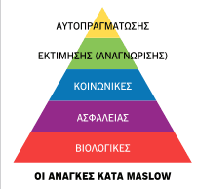
ΑΝΑΓΚΕΣ
Το δυσάρεστο αίσθημα
που δημιουργείται
από κάποια έλλειψη
και συνοδεύεται από
την προσπάθεια του
ανθρώπου να το
εξουδετερώσει.

Slide 2
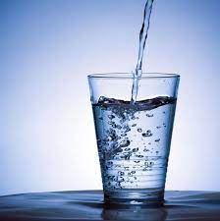
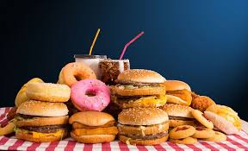
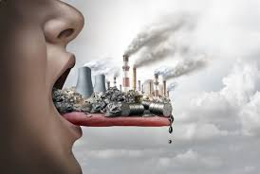


ΦΥΣΙΚΕΣ ΑΝΑΓΚΕΣ Ή ΑΝΑΓΚΕΣ ΕΠΙΒΙΩΣΗΣ

Slide 3



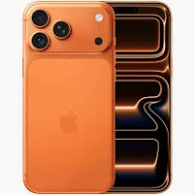
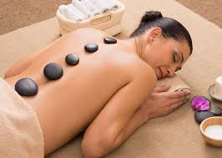
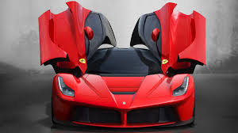
ΚΟΙΝΩΝΙΚΕΣ ΑΝΑΓΚΕΣ Ή ΑΝΑΓΚΕΣ ΠΟΛΙΤΙΣΜΟΥ

